Slide 1
ŞARBON

Slide 2
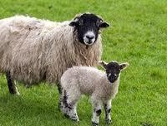
ŞARBON NEDİR?
Şarbon, sığır, koyun ve keçi gibi hayvanlardan insanlara bulaşan bir hastalıktır.
İnsanlarda:
Deri
Bağırsak
Akciğerlerde hastalık yapar.
Ülkemizde en çok deri şarbonu görülür.

Slide 3
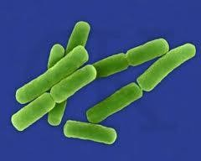
ŞARBON NASIL BULAŞIR?
Hasta hayvanlarla veya bunların kirlettiği eşya veya malzeme ile temas sonucu deri yoluyla,
Şarbon mikrobu taşıyan hayvanlara ait etlerin tüketilmesi sonucu bağırsak yoluyla,
Şarbon sporlarıyla bulaşık tozların ve hayvan tüylerinde bulunan sporların solunmasıyla akciğer yoluyla bulaşır.

Slide 4
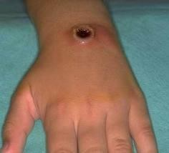
ŞARBONUN BELİRTİLERİ NELERDİR?
Hastalığın belirtileri mikrobun vücuda girmesinden 2-7 gün sonra görülmeye başlar.
Deri Şarbonu; mikrobun girdiği deride kabarıklık ve kaşıntı ile başlar 1-2 gün içinde içi su dolu kabarcığa dönüşür daha sonra ortası siyah renkte yara meydana gelir. Bu nedenle halk arasında deri şarbonu kara kabarcık veya çoban çıbanı olarak da adlandırılır.

Slide 5
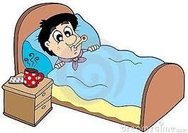
ŞARBONUN BELİRTİLERİ NELERDİR?
Bağırsak Şarbonu; Bulantı, kusma, iştahsızlık, ateşle başlar, bunu karın ağrısı, kanlı kusma ve kanlı ishal izler. Bu tip şarbonda tedaviye başlansa dahi ölüm %50 civarındadır.
Akciğer Şarbonu; Soğuk algınlığına benzeyen belirtilerle başlar, yüksek ateş ve titremeler görülür, birkaç gün sonra ağır solunum güçlüğü ve şok gelişir. Hastalık genellikle ölümle sonuçlanır.

Slide 6
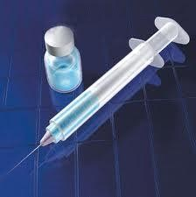
ŞARBONDAN NASIL KORUNULUR?
Hayvanlarınızı mutlaka şarbona karşı aşılatınız!
Şüpheli hayvan ölümlerini yetkililere bildiriniz!
Şarbonlu hayvanları asla kesmeyiniz, derisini yüzmeyiniz ve etlerini tüketmeyiniz!

Slide 7
Teşekkür ederiz…..
Zoonotik ve Vektörel Hastalıklar Dairesi Başkanlığı

